Slide 1
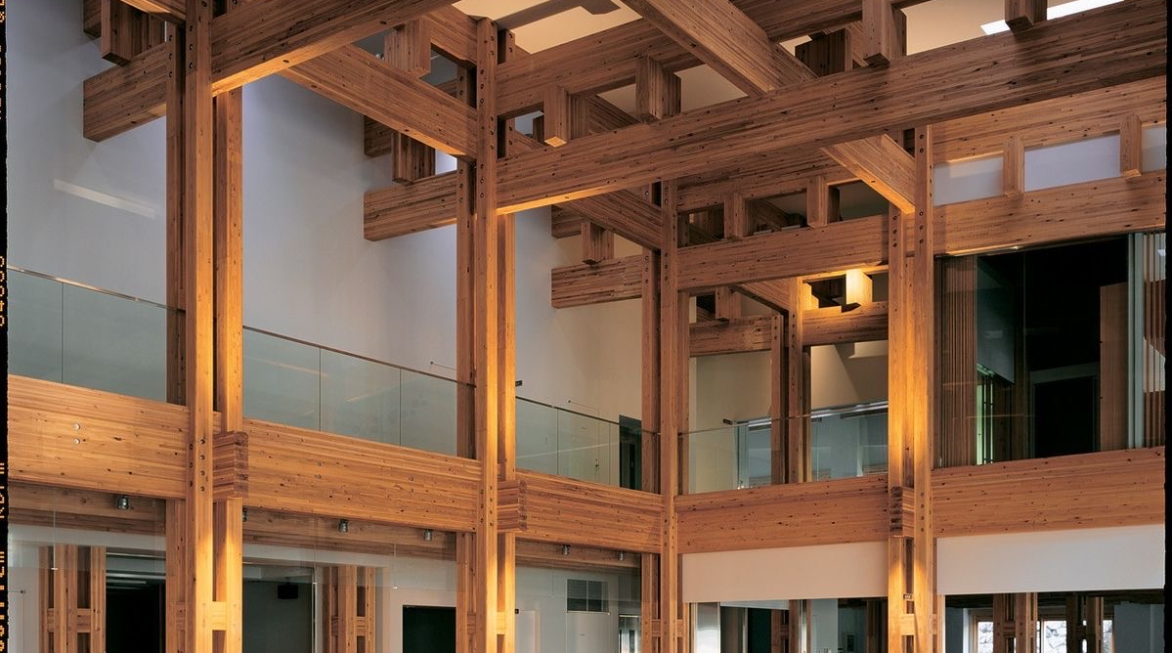
Нур - Тас

Slide 2
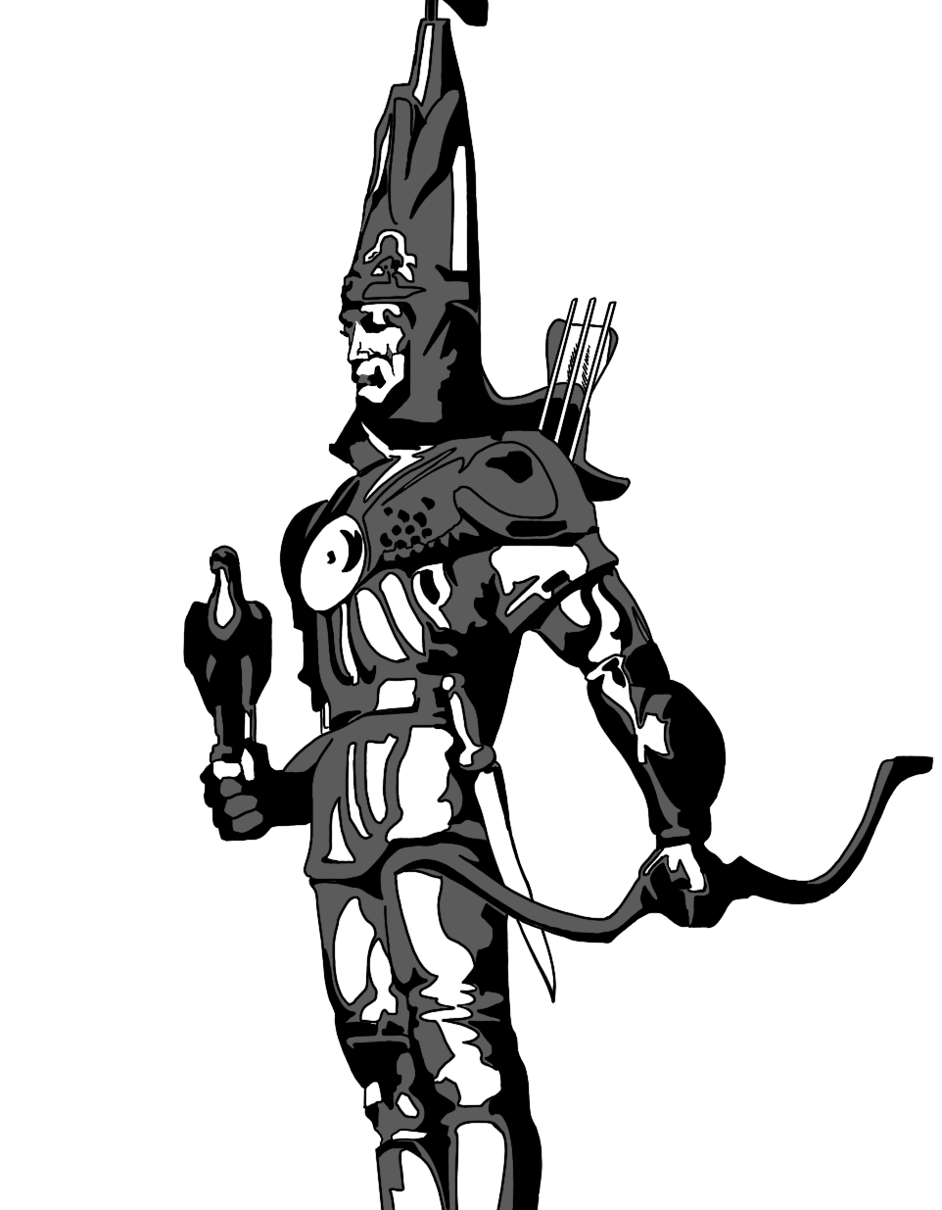
Нур - Тас
БІЗ ТУРАЛЫ
«Нур-Тас» ЖШС
«Нур-Тас» ЖШС жобалау компаниясы (БСН 980140009712)
«Алтын-Адам Құрылыс» ЖШС (БСН 100140009813)
Компанияның құрылған жылы: 1998
Орталық кеңсе:
ҚР, Алматы қ., Тимирязев көшесі, 42, 23А корпус, 236 кеңсе
Салық салу режимі: жалпыға бірдей белгіленген (ҚҚС 12%)
Қызметкерлер саны: 40 адам
Қызметтің негізгі бағыттары:
Инженерлік ізденістер
Сәулет-құрылыс жобалау

Slide 3
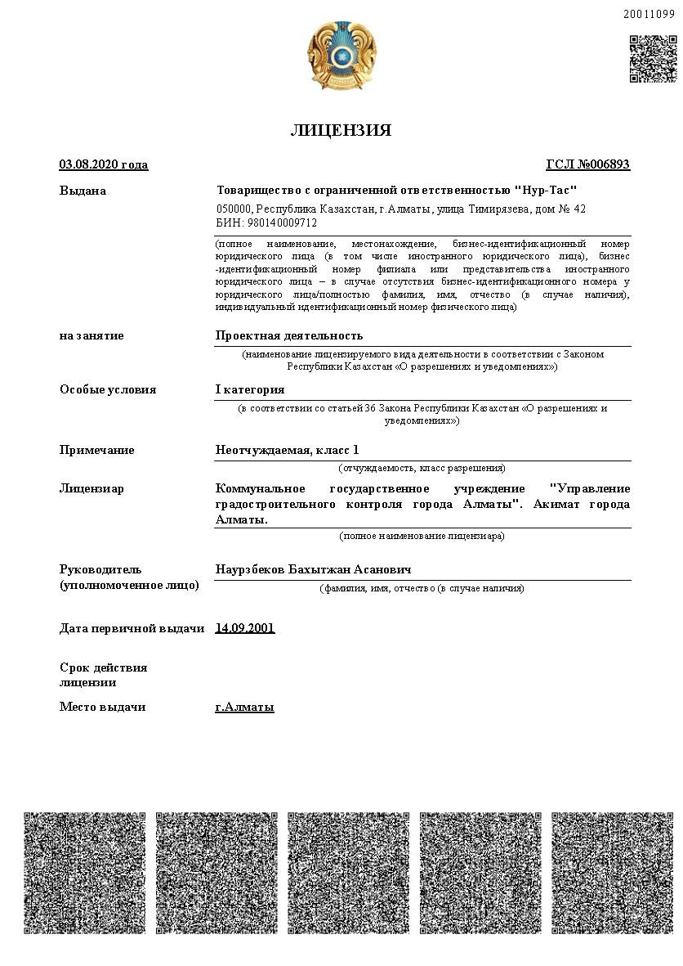
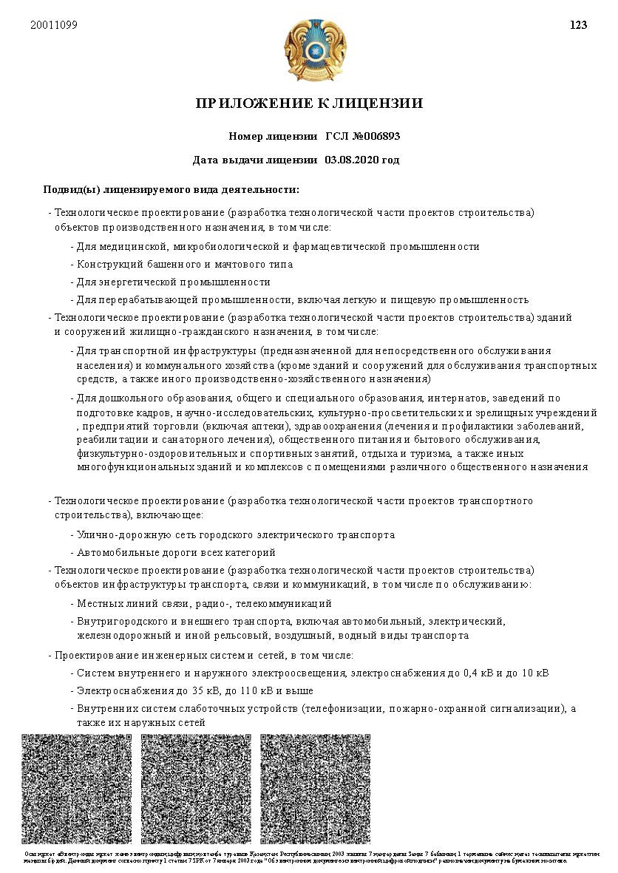

Slide 4
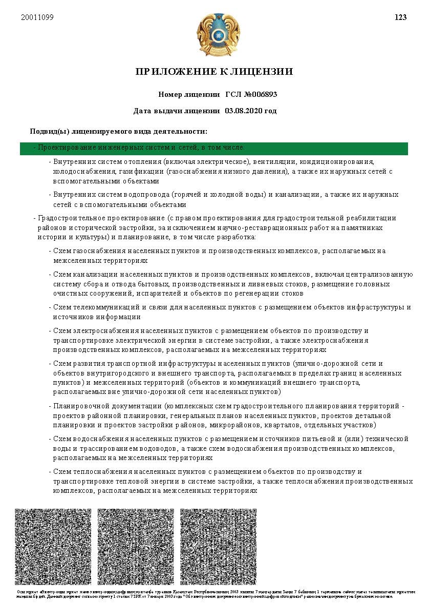
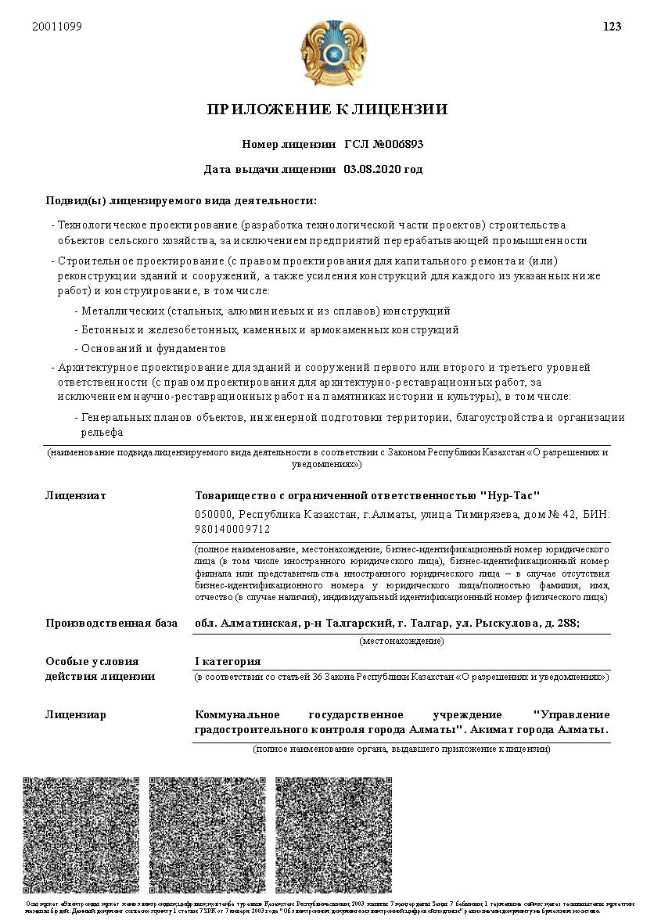

Slide 5
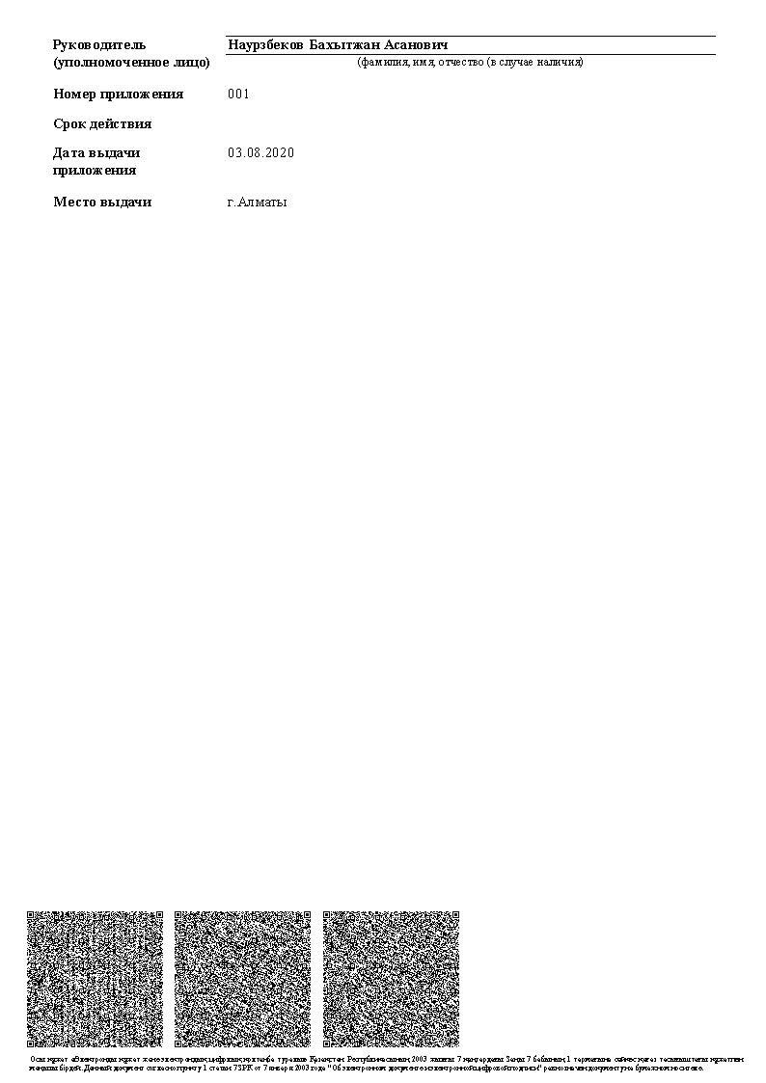
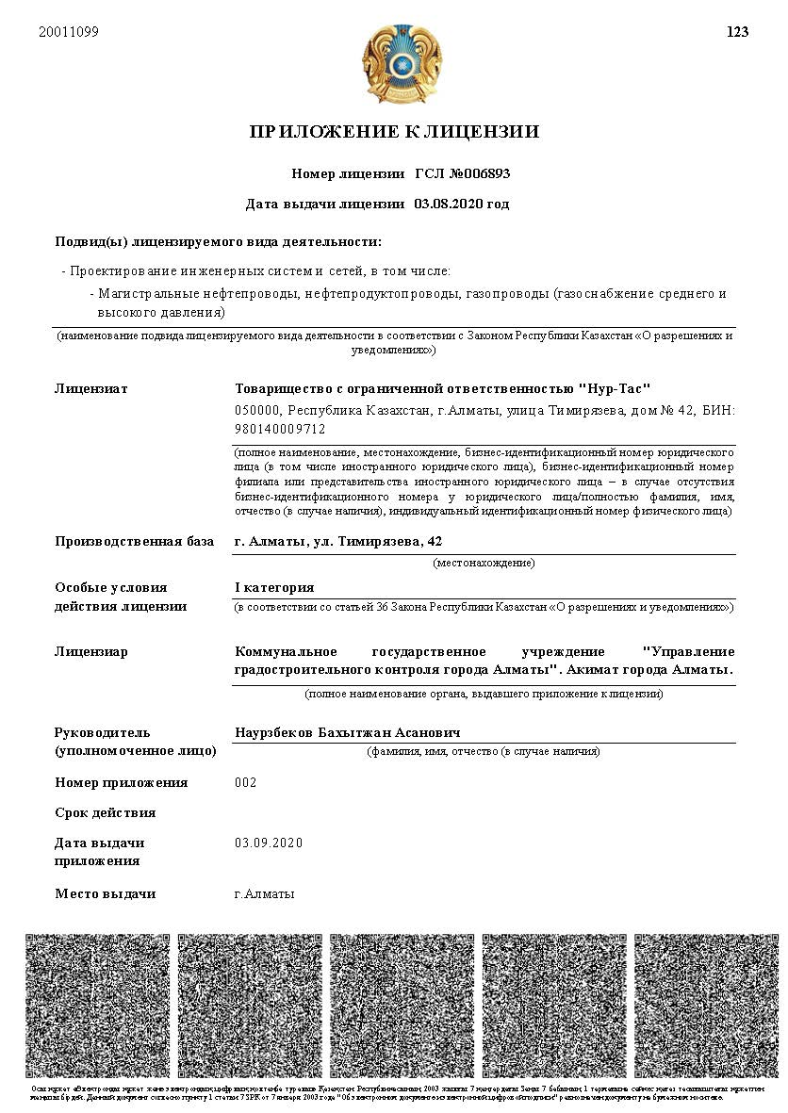

Slide 6
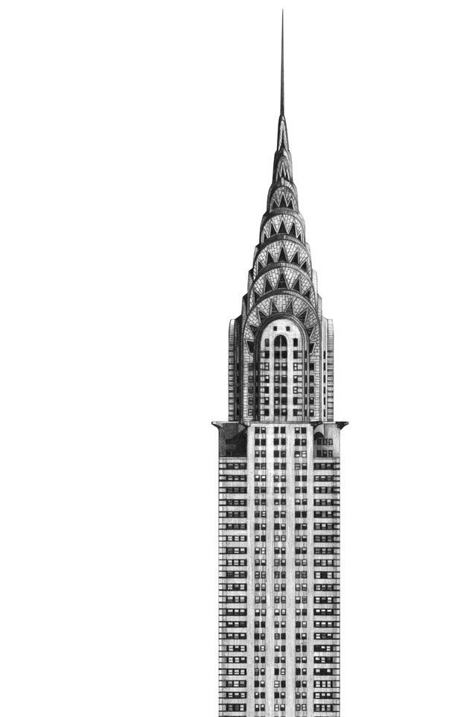
Нур - Тас
біздің компания келесі жұмыс түрлерін ұсынады:
1
кез келген күрделілік дәрежесіндегі инженерлік желілерді бөлімдер бойынша жобалау;
ішкі инженерлік жүйелерді жобалау;
технологиялық жобалау, оның ішінде өндірістік, өнеркәсіптік, мәдени-тұрмыстық объектілер мен қоғамдық тамақтану объектілері;
ғимараттар мен құрылыстарды сәулеттік жобалау, оның ішінде эскиздік жобаны әзірлеу, сыртқы келбет дизайны, ландшафтық дизайн және ішкі үй-жайлар дизайны;
бас жоспарлар схемаларын әзірлеу, оның ішінде қала құрылысы және егжей-тегжейлі жоспарлау жоспарлары;
сметалық құжаттаманы әзірлеу;
құрылысты ұйымдастыру жобаларын және жұмыс өндірісі жобаларын әзірлеу;
әртүрлі сараптамалардан өту және құрылыс үшін ҚР ҚН талаптарына сәйкес жобалау құжаттамасын бейімдеу;
құрылыс жобаларын бастапқы рұқсат құжаттарын алудан бастап сүйемелдеу, жобалау жұмыстарын жүргізу және аралас ұйымдардың жобалау құжаттамасының сапасын бақылау, ҚР нормативтері талаптарына сәйкес әртүрлі жобаларды дайындау және сараптамалардан өткізу, сондай-ақ құрылыс-монтаж жұмыстары кезінде жобалау-сметалық құжаттама мен құрылыс сапасын тәуелсіз бақылауды ұйымдастыру.
2
3
4
5
6
7
8
9

Slide 7
Нур - Тас
жобалау кезеңдері:
Бастапқы-рұқсат құжаттамасын алу (сәулет-жоспарлау тапсырмасы, инженерлік желілерге қосылуға арналған техникалық шарттар);
Инженерлік-геодезиялық ізденістер
Мемлекеттік
ведомстводан тыс
сараптамадан өту
Эскиздік жобаны әзірлеу
Жобалау-сметалық құжаттаманы әзірлеу;
Инженерлік-геологиялық ізденістер
ҚР қолданыстағы нормалары мен заңнама талаптарына сәйкес мүдделі мемлекеттік қызметтерден қажетті қосымша келісімдер мен рұқсаттарды алу

Slide 8
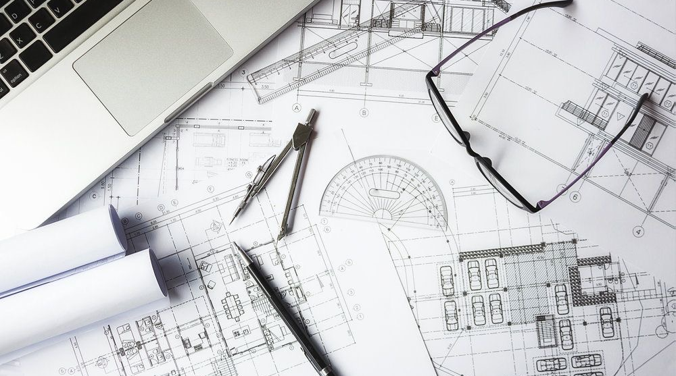
біздің жобаларымыз

Slide 9
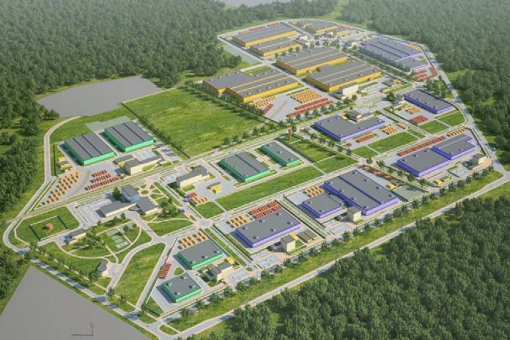
АРНА индустриялық аймағы, 2013 ж.
жұмыстар:
Техникалық-экономикалық негіздеме

Slide 10
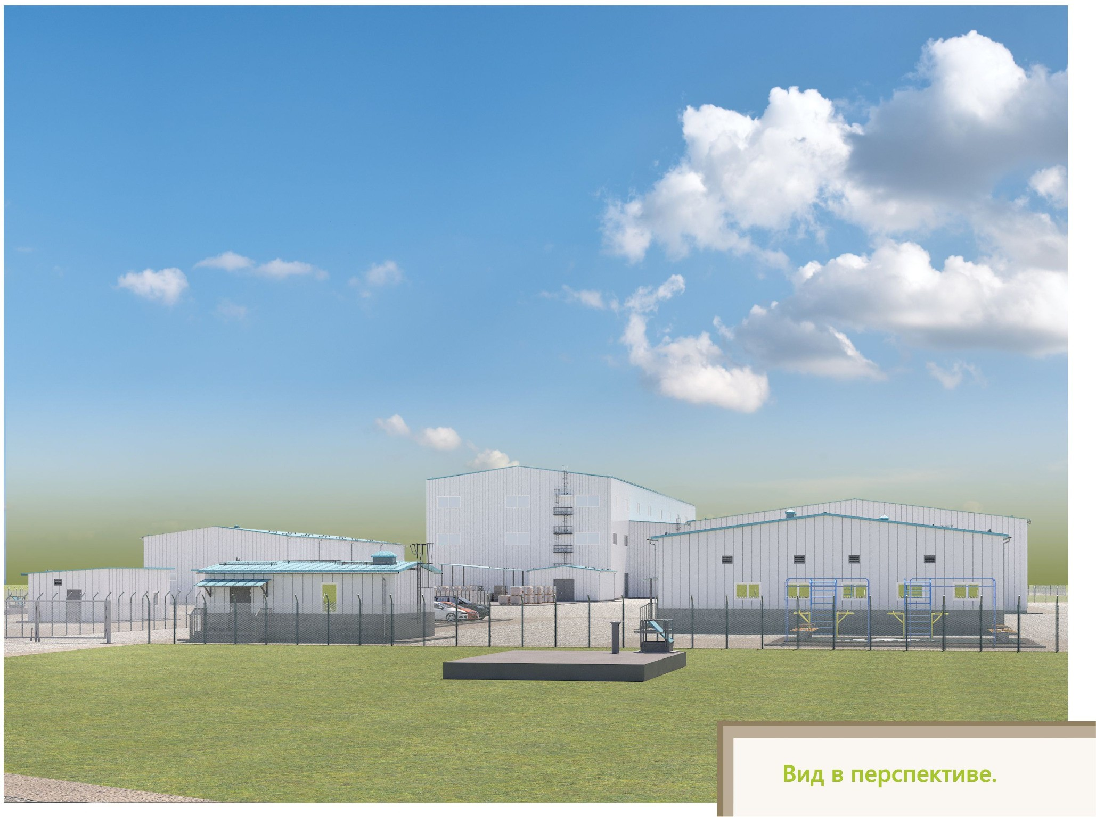
Шығыс Қазақстан облысы, Верхнеберезовка кентінде техногендік минералдық түзілімдерді қайта өңдеу жөніндегі байыту фабрикасының құрылысы (2019 ж.)
жұмыстар:
Ғимараттар мен құрылыстардың сәулет-құрылыс шешімдері. Объектіні инженерлік-техникалық қамтамасыз ету.

Slide 11
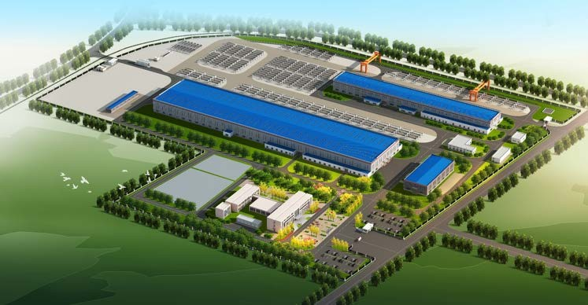
Құбыр зауытының құрылысы (ҚХР), Алматы қ., Алатау ауданы, индустриялық аймақ, 7-көше, 142/1 үй мекенжайы бойынша (2019 ж.)
жұмыстар:
Жобаны инженерлік-техникалық қамтамасыз ету

Slide 12
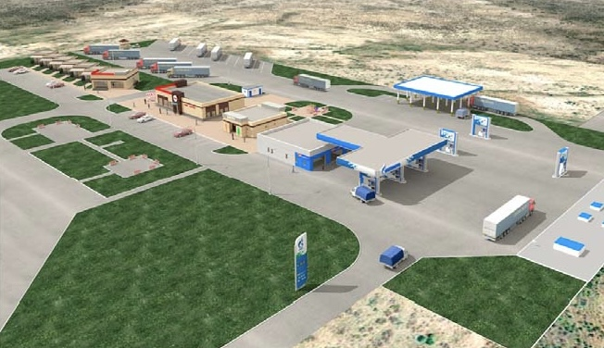
Республикалық маңызы бар «Алматы – Шелек – Қорғас» автомобиль жолының бойындағы жол бойы сервисінің құрылысы (жаңа жол), 286 км, «В» санаты (2019–2020 жж.)
жұмыстар:
Ғимараттар мен құрылыстардың сәулет-құрылыс шешімдері. Объектіні инженерлік-техникалық қамтамасыз ету.

Slide 13
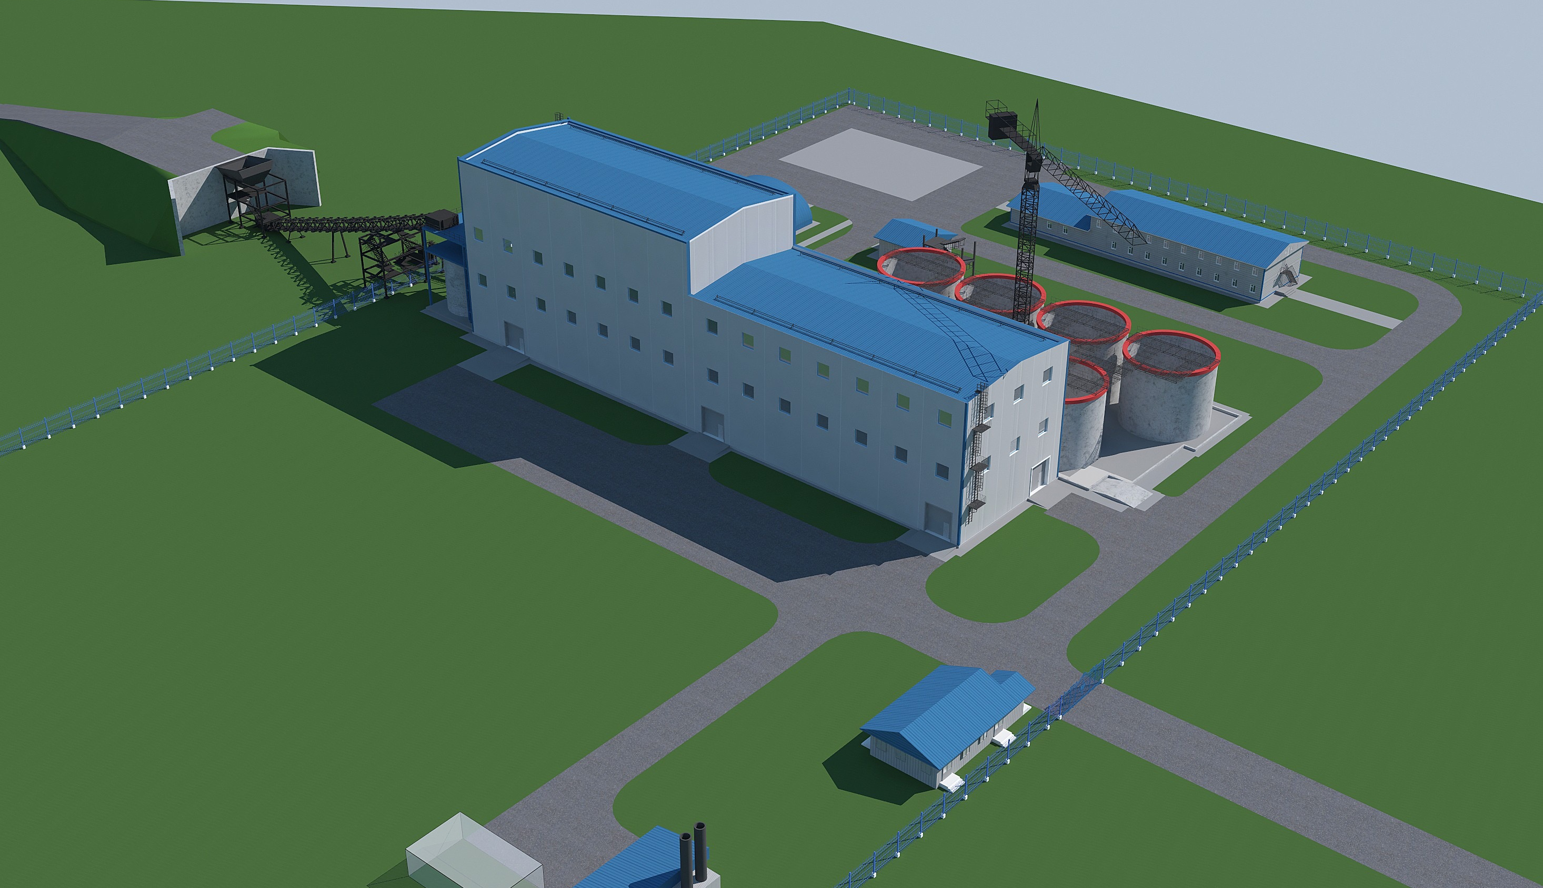
«Бестөбе» кенішінің техногендік минералдық түзілімдерін қайта өңдеу жөніндегі қуаты жылына 2,5 млн тонна байыту фабрикасының құрылысы (2020 ж.)
жұмыстар:
Ғимараттар мен құрылыстардың сәулет-құрылыс шешімдері.
Жеткізуші компанияның материалдарын бейімдеу.

Slide 14
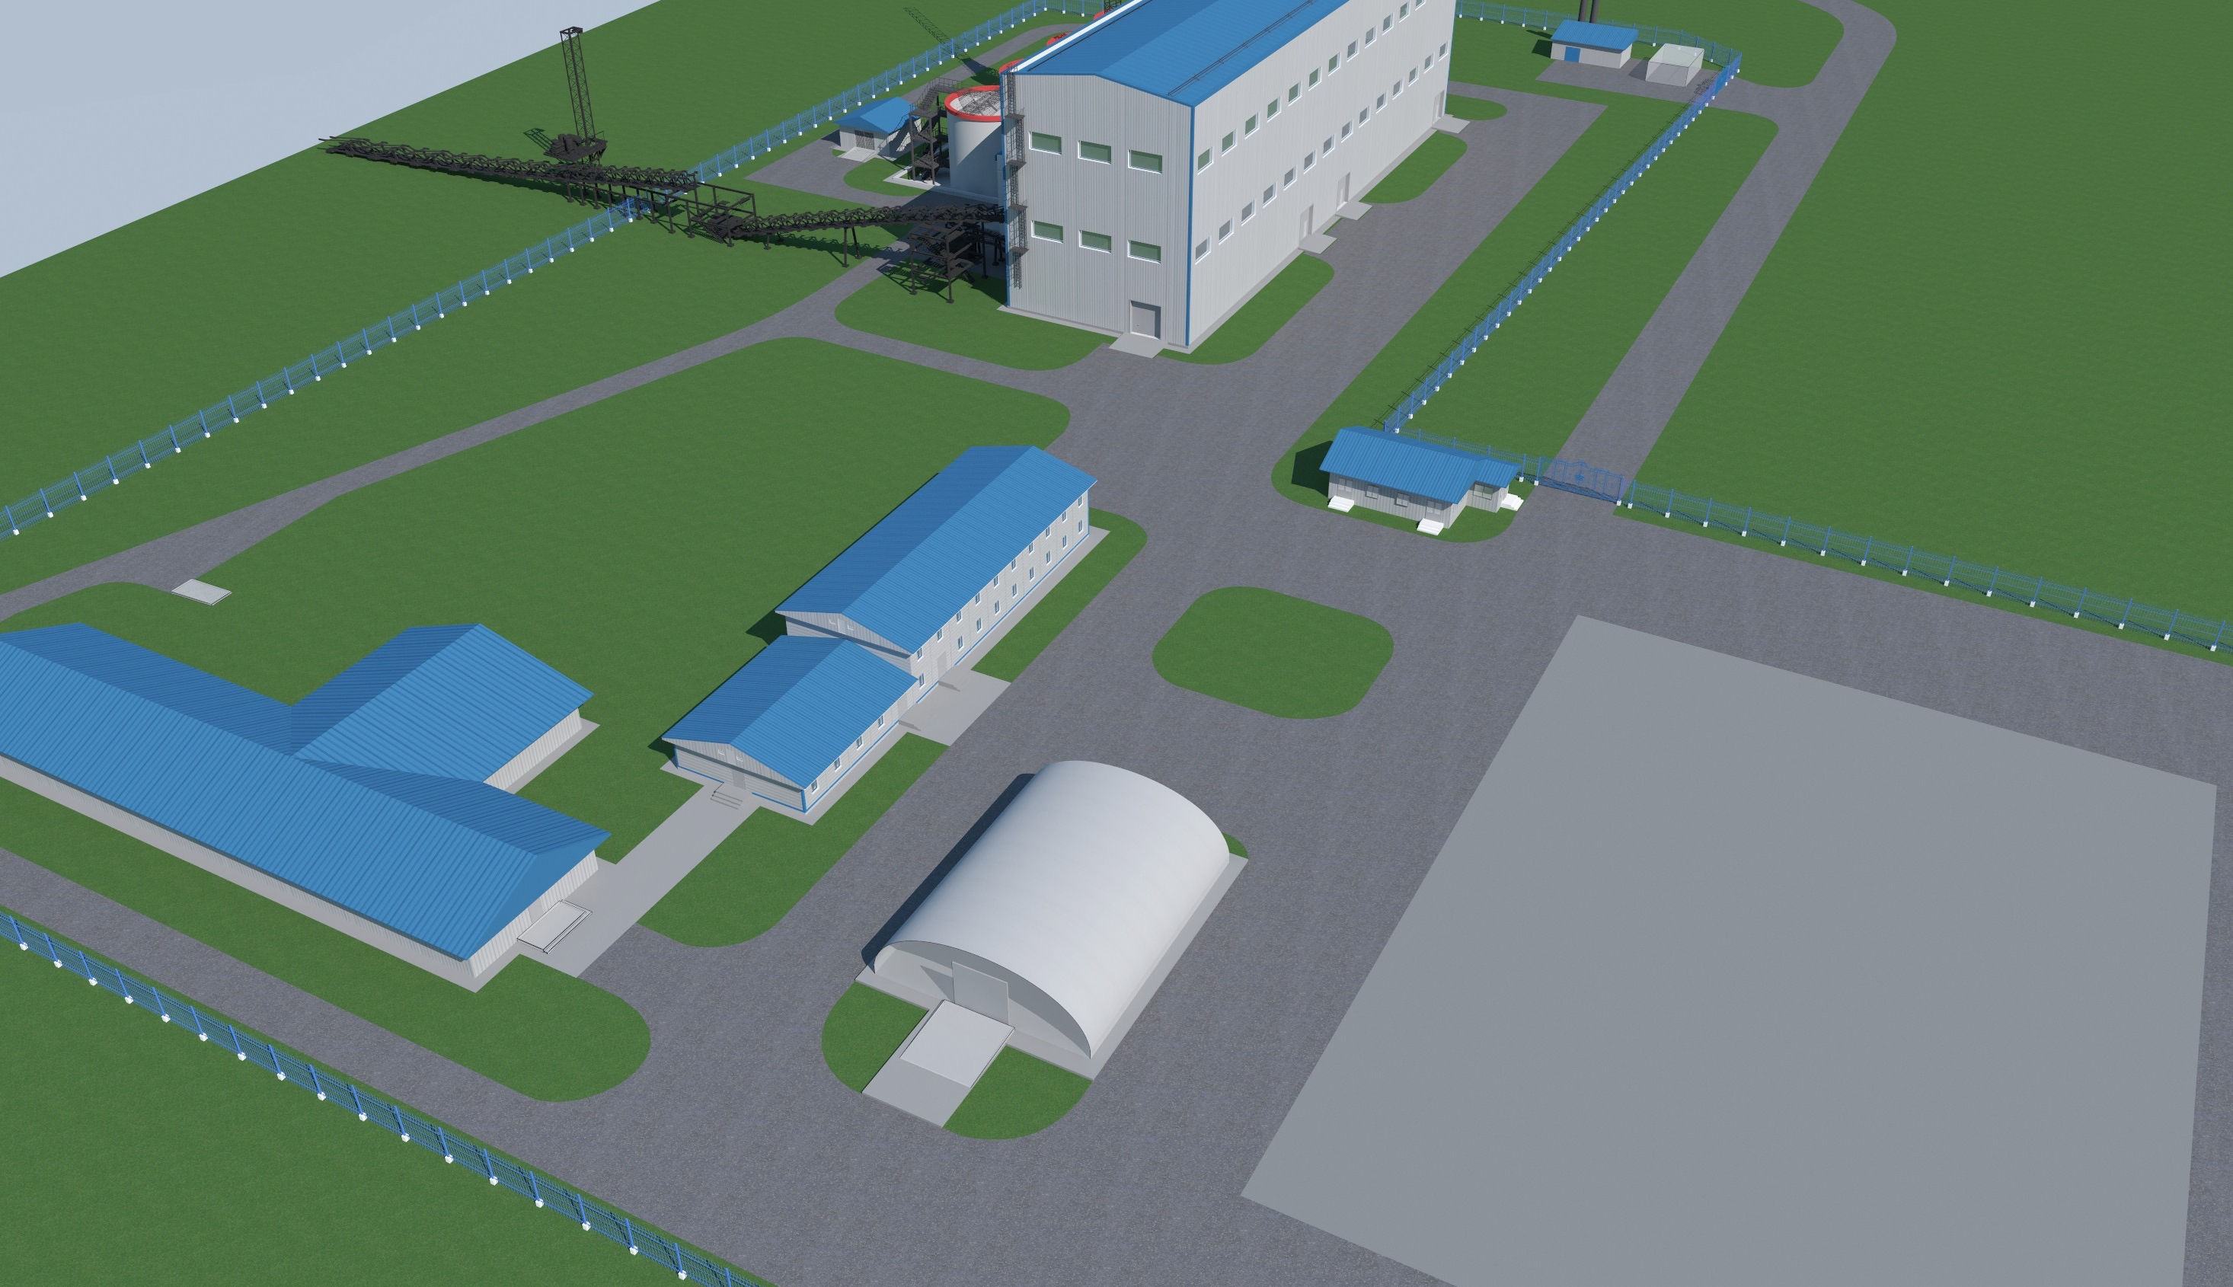
«Жолымбет» кенішінің техногендік минералдық түзілімдерін қайта өңдеу жөніндегі қуаты жылына 2,5 млн тонна байыту фабрикасының құрылысы (2020 ж.)
жұмыстар:
Ғимараттар мен құрылыстардың сәулеттік шешімдері

Slide 15
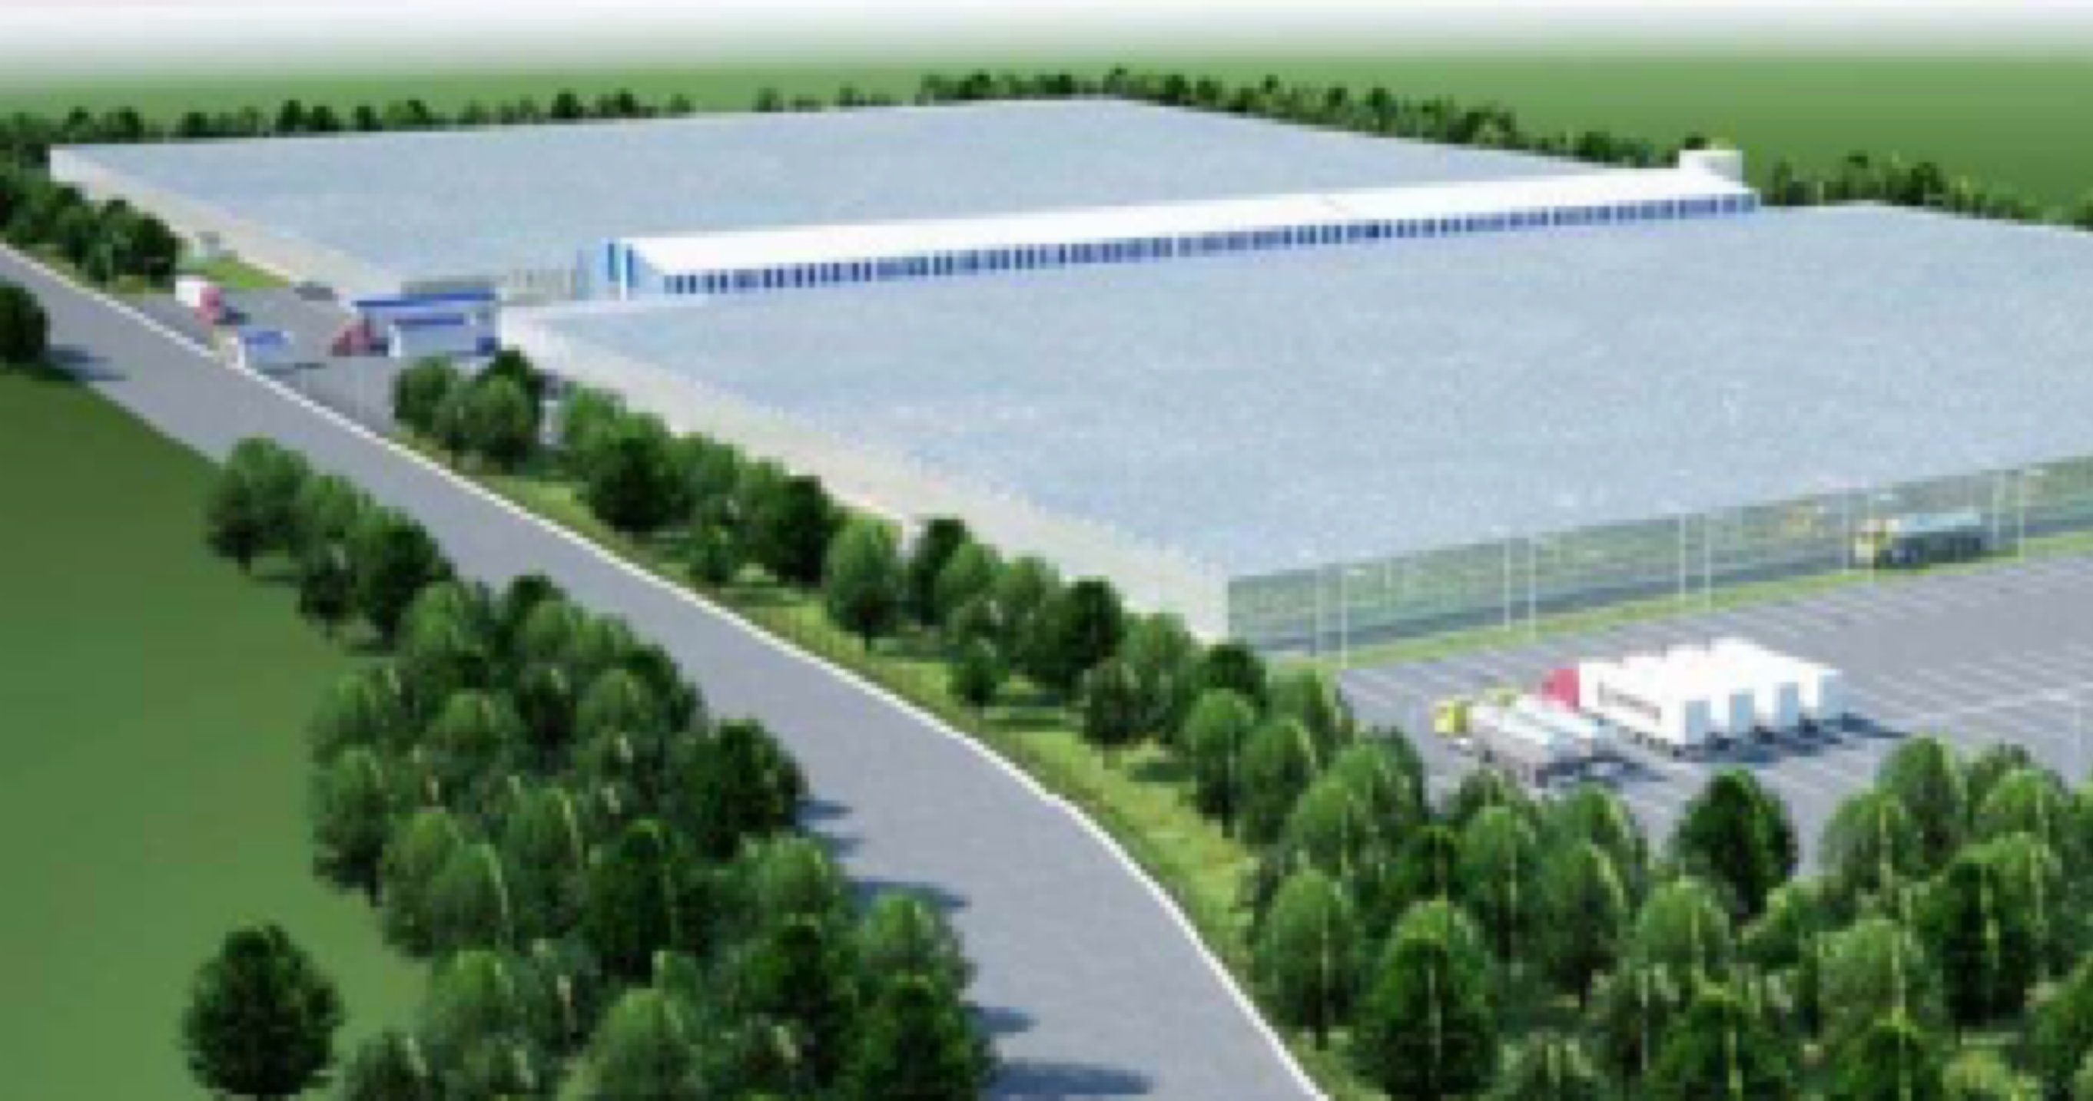
Қазақстан Республикасы, Батыс Қазақстан облысы, Бәйтерек ауданы, Мичурин ауылдық округі, Орал қаласынан 2 км жерде орналасқан ауданы 11,8 га жылыжай кешенінің құрылысы (2020 ж.)
жұмыстар:
Ғимараттар мен құрылыстардың сәулет-құрылыс шешімдері.
Жеткізуші компанияның материалдарын бейімдеу.

Slide 16
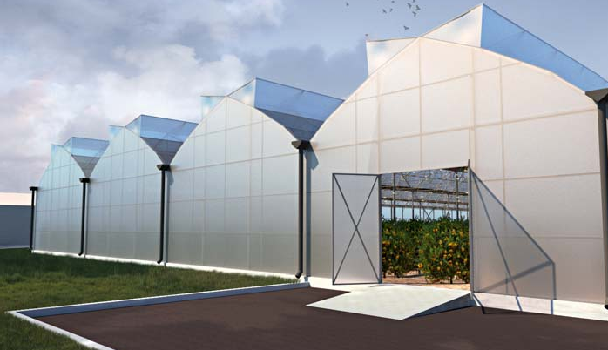
Алматы қ., Алатау ауданы, Мамбетова көшесі, 1/141 учаске мекенжайында орналасқан лимон өсіруге арналған жылыжай кешені (Лимонарий) (2021 ж.)
жұмыстар:
Ғимараттар мен құрылыстардың сәулеттік шешімдері.

Slide 17
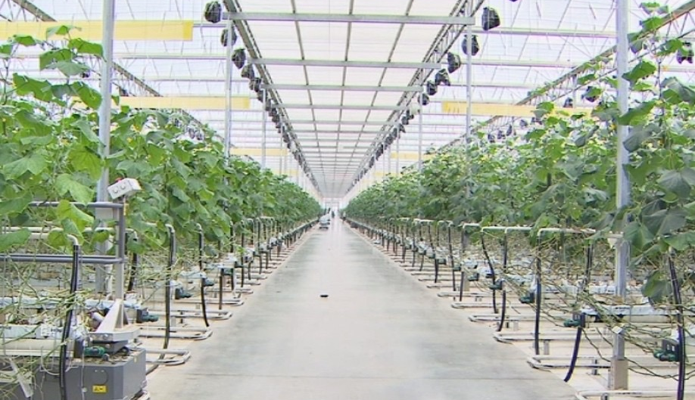
Алматы қ., Алатау ауданындағы индустриялық аймақта орналасқан 8 га жылыжай кешенінің құрылысы (2021 ж.)
жұмыстар:
Ғимараттар мен құрылыстардың сәулет-құрылыс шешімдері.
Объектіні инженерлік-техникалық қамтамасыз ету.
Жеткізуші компанияның материалдарын бейімдеу.

Slide 18
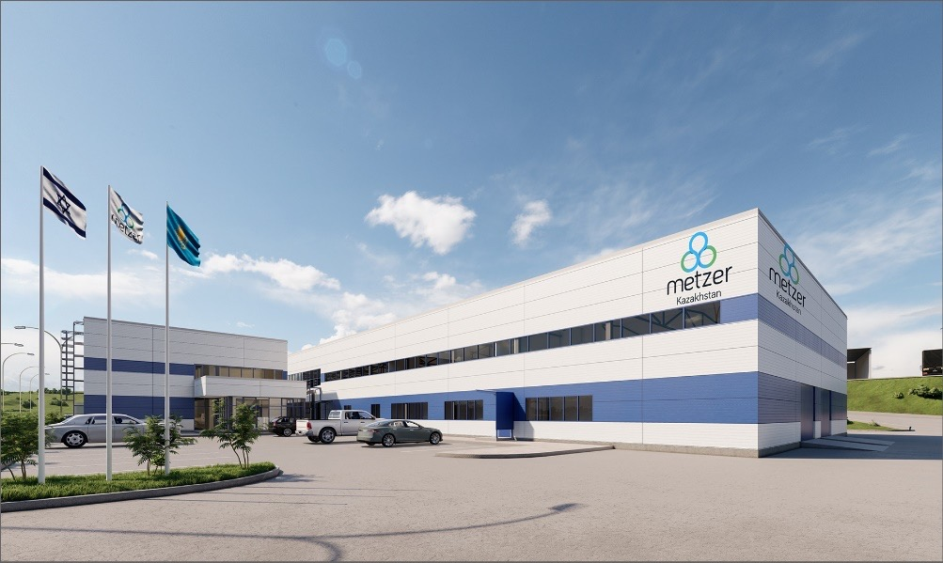
«Metzer» тамшылатып суару жүйелерін өндіру жөніндегі өнеркәсіптік кәсіпорынның құрылысы, Алматы қ., Алатау ауданы, Алғабас шағын ауданы, 7-көше, 138-а мекенжайы бойынша (2022 ж.)
жұмыстар:
Ғимараттар мен құрылыстардың сәулет-құрылыс шешімдері.
Объектіні инженерлік-техникалық қамтамасыз ету.

Slide 19
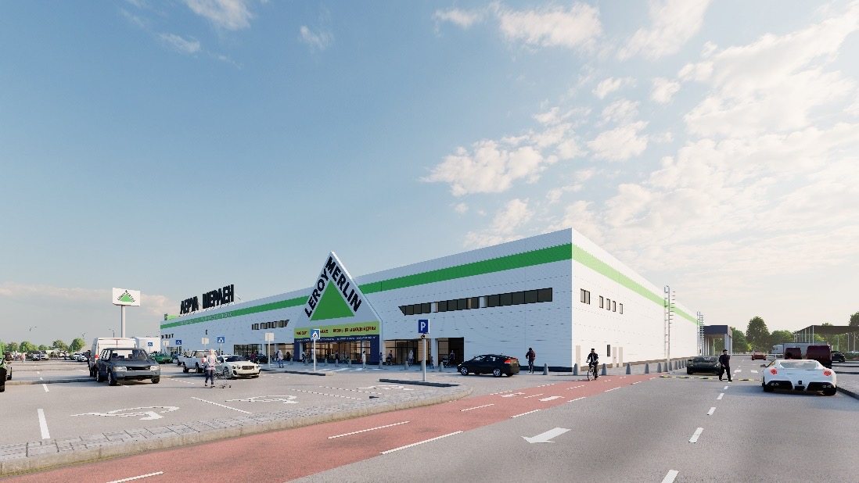
Гипермаркет құрылысы. Медеу ауданы, Құлжа трактісі, 22/4 учаске (2022 ж.)
жұмыстар:
Ғимараттар мен құрылыстардың сәулет-құрылыс шешімдері.
Объектіні инженерлік-техникалық қамтамасыз ету.

Slide 20
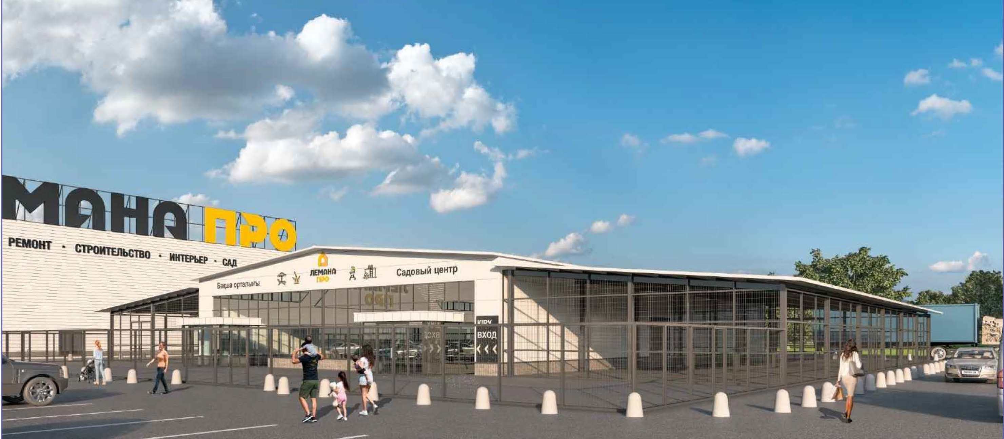
Алматы облысы, Қарасай ауданы, Іргелі ауылдық округі, Іргелі ауылы, Алматы–Бішкек тасжолы, 8970 учаске мекенжайы бойынша бақ орталығын салу арқылы «Лемана Про» құрылыс материалдары гипермаркетін кеңейту (2024 ж.)
жұмыстар:
Ғимараттар мен құрылыстардың сәулет-құрылыс шешімдері.
Объектіні инженерлік-техникалық қамтамасыз ету.

Slide 21
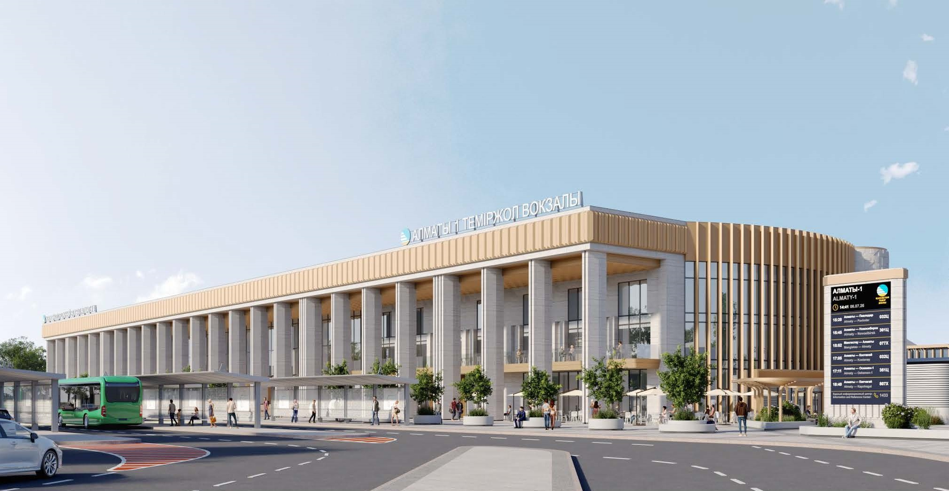
Алматы қ., Түрксіб ауданы, Станционная көшесі, № 5 үй мекенжайында орналасқан Алматы-1 теміржол вокзалын реконструкциялау (2025–2026 жж.)
жұмыстар:
Ғимараттар мен құрылыстардың сәулет-құрылыс шешімдері.
Объектіні инженерлік-техникалық қамтамасыз ету.

